Slide 1
БЪЛГАРСКИ ЕЗИК УРОК 2

Slide 2
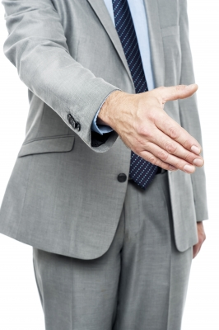
УРОК ЗАПОЗНАВАНЕ (ΓΝΩΡΙΜΙΑ)
Добър ден!
Добър ден!
Аз съм Иван. Приятно ми е! А Вие?
Приятно ми е. Аз съм Мария.

Slide 3
СЪМ – ΕΙΜΑΙ
аз съм ние сме
ти си вие сте
той/тя/то е те са

Slide 4
Аз съм студент. А Вие?
Аз също съм студентка. Откъде сте?
Аз съм от Гърция. А Вие?
От България.
А той кой е?

Slide 5
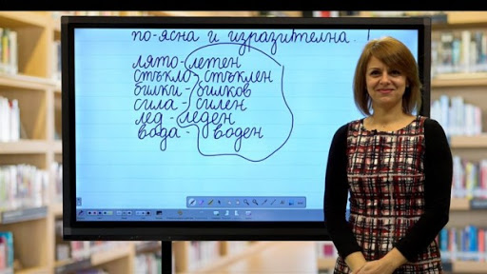
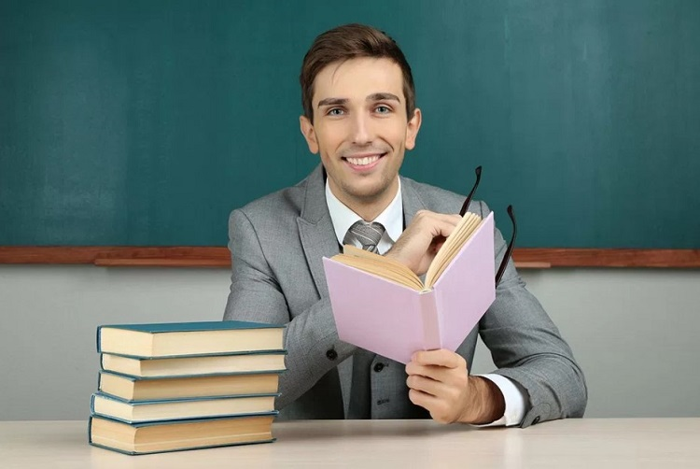
Той е преподавател по български език.
Откъде е той?
Той е от България.
Тя е преподавателка по български език.

Slide 6
аз съм студент ние сме студенти
ти си студентка вие сте студенти
той е студент те са студенти
тя е студентка те са студентки

Slide 7
НЕ СЪМ
аз не съм ние не сме
ти не си вие не сте
той не е те не са
тя не е
то не е

Slide 8
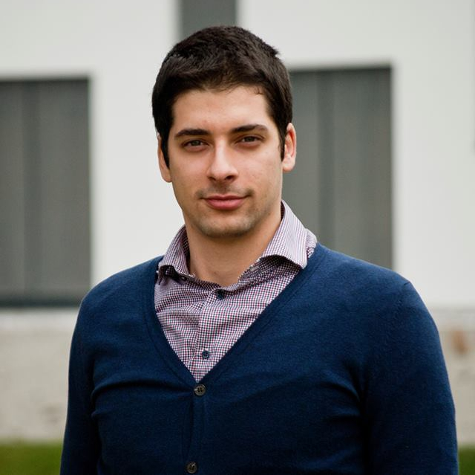
Аз се казвам Петрос.
Казвам се Петрос.
Аз се казвам Мария.
Казвам се Мария.

Slide 9
аз се казвам ние се казваме
ти се казваш вие се казвате
той се казва те се казват

Slide 10
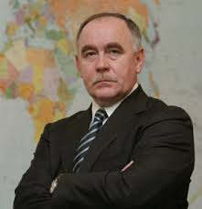
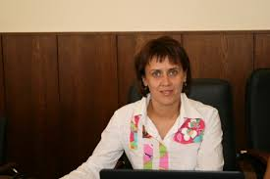
Кой е той?
Той е Павел.
Какъв е той?
Той е преподавател.
Коя е тя?
Тя е Мария.
Каква е тя?
Тя е преподавателка.

Slide 11
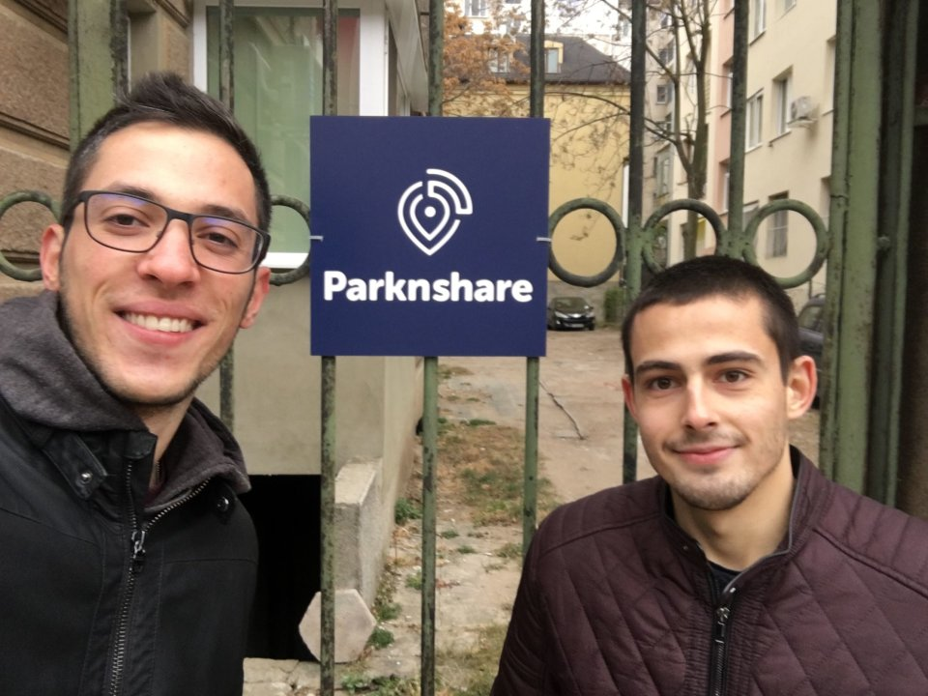
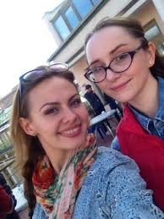
Кои са те?
Те са Павлос и Иван.
Какви са те?
Те са студенти?
Кои са те?
Те са Мария и Яна.
Какви са те?
Те са студентки.

Slide 12
кой Кой е той?
коя Коя е тя?
кое Кое е то?
кои Кои са те?

Slide 13
какъв Той какъв е?
каква Тя каква е?
какво То какво е?
какви Те какви са?
Павел е студент. Той е от Гърция. Той е грък.
Мария също е от Гърция. Тя е гъркиня.
Павел и Мария са гърци.

Slide 14
Иван е от България. Той е българин.
Яна също е от България. Тя е българка.
Иван и Яна са българи.
Те говорят български език.
Павлос и Мария са от Гърция.
Те говорят гръцки език.
Те учат български език.

Slide 15
Аз уча Ние учим
Ти учиш Вие учите
Той учи Те учат
Тя учи
То учи
Аз говоря Ние говорим
Ти говориш Вие говорите
Той говори Те говорят
Тя говори
То говори

Slide 16
Здравей, Мария!
Здравей, Иване!
Как си, Мария?
Благодаря, добре съм. Ти как си?
И аз съм добре. Запознайте се! Това са госпожа Иванова и господин Иванов.
Те не са ли студенти?
Не, не са студенти.
Какви са?
Той е преподавател по математика, а тя е преподавателка по български език.

Slide 17
ДОВИЖДАНЕ!

